Slide 1
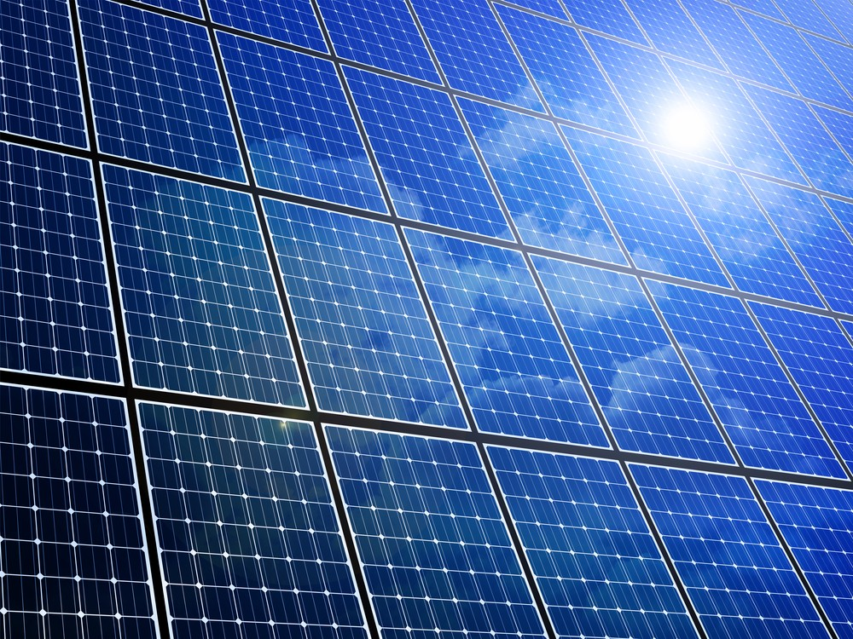
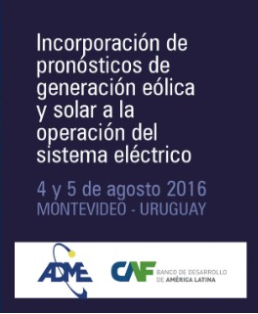


Estimación del Factor de Capacidad de Plantas PV en Uruguay
Ing. Diego Oroño
Ing. Gonzalo Hermida
Ing. Pablo Modernell
Ing. Rodrigo Alonso

Slide 2

Agenda
Introducción y motivación
Generación de sets de datos
Modelo de planta PV
Simulación de plantas PV en Uruguay
Mapa de Factores de Planta
Comentarios finales

Slide 3
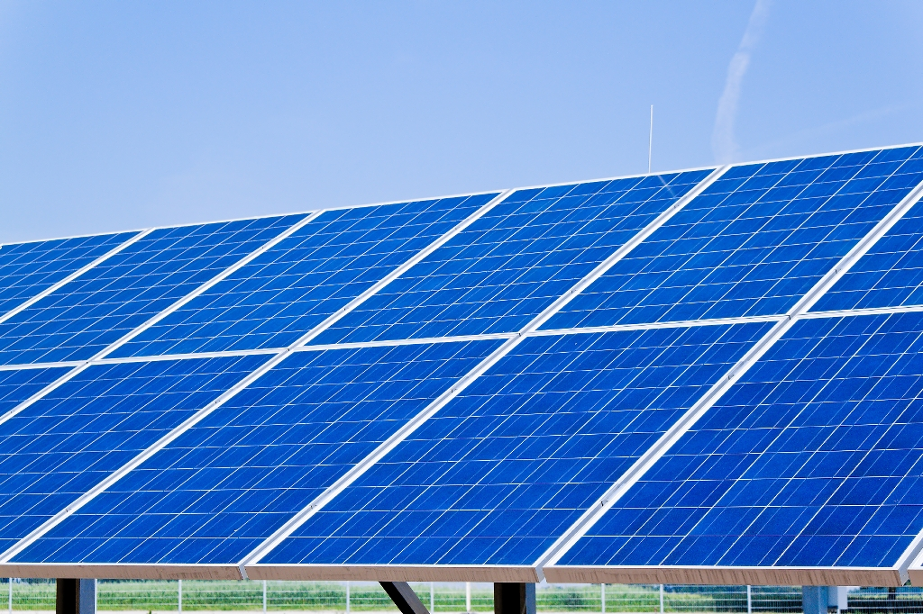
Introducción y Motivación

Slide 4
Introducción y Motivación
Proyecto ANII-FSE “Energía solar fotovoltaica: Aspectos tecnológicos, técnicos y perspectivas de desarrollo en Uruguay”
Subgrupo 3: “Desarrollo de un mapa de Factores de Planta”
Sinergia entre grupo de desarrollo de modelos y grupo de trabajo del LES con imágenes satelitales.
Metodología del MSU.
Mirada rápida de FC de capacidad a nivel espacial.

Slide 5
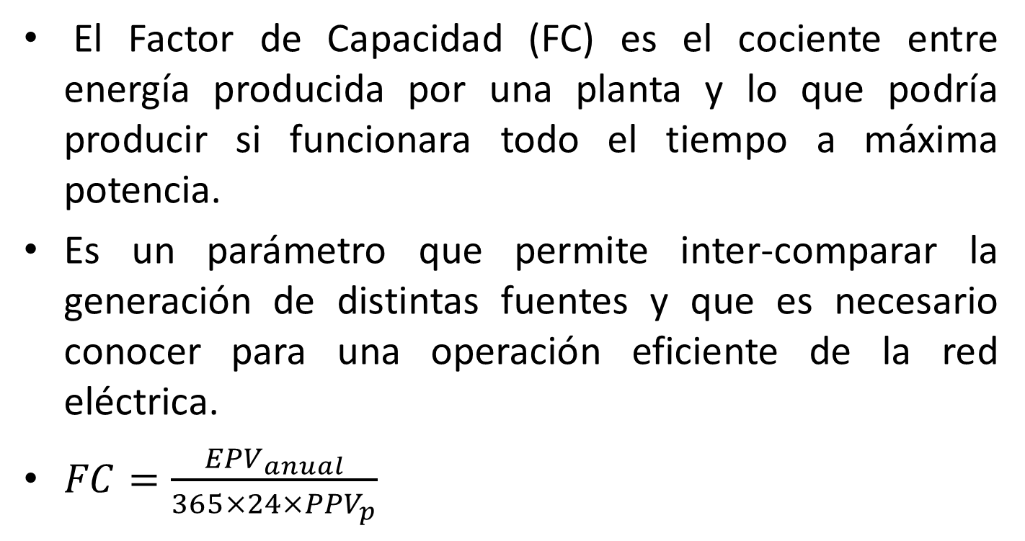
Factor de Capacidad
El Factor de Capacidad (FC) es el cociente entre energía producida por una planta y lo que podría producir si funcionara todo el tiempo a máxima potencia.
Es un parámetro que permite inter-comparar la generación de distintas fuentes y que es necesario conocer para una operación eficiente de la red eléctrica.
$FC=\frac{{EPV}_{anual}}{365×24×{PPV}_{p}}$

Slide 6

Generación de sets de datos

Slide 7
Generación de Sets de datos
Período de tiempo estudiado 15 años 01/2000 al 12/2014
Temperatura de aire ambiente
Se basa en la red de medida del Instituto Uruguayo de Meteorología (INUMET), el Instituto Uruguayo de Investigación Agropecuaria (INIA), y UTE.
Se usan sitios donde la estadística de medidas alcanza los 15 años.
Huecos de datos se rellenan por interpolación.

Slide 8
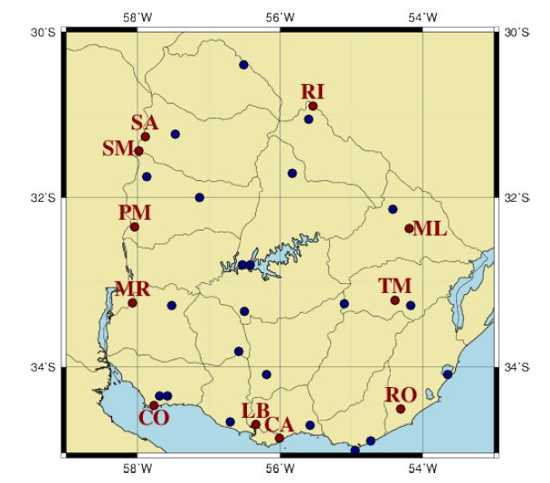
Sitios de medida de temperatura
Redes INUMET, INIA, UTE

Slide 9
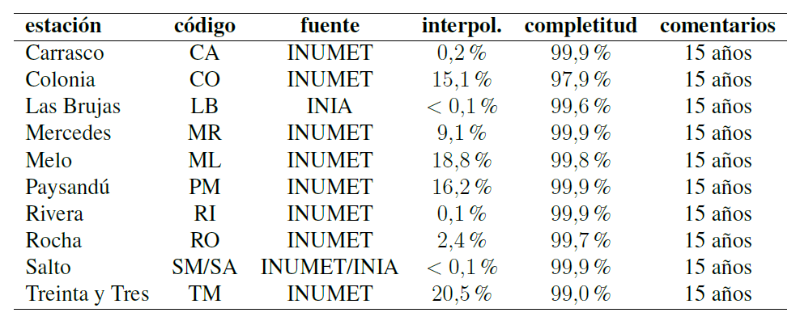
Sets de datos de temperatura utilizados

Slide 10
Datos satelitales de irradiancia
Se generaron utilizando un modelo satelital desarrollado por el LES.
Imágenes generadas por el satélite geoestacionario GOES-East. Cadencia temporal 2 por hora, y resolución 2 km.
Imágenes almacenadas y procesadas en servidor dedicado del LES.
Incertidumbre de datos satelitales:
12-13% a escala horaria
6 – 7% a escala diaria (Referencia: Incertidumbre de piranómetro clase A en campo 7%)

Slide 11
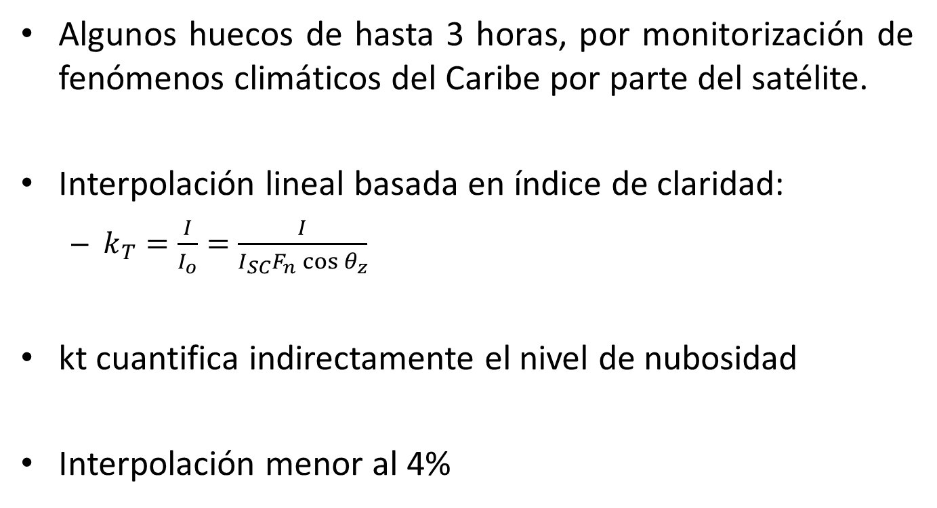
Datos satelitales faltantes
Algunos huecos de hasta 3 horas, por monitorización de fenómenos climáticos del Caribe por parte del satélite.
Interpolación lineal basada en índice de claridad:
$k_{T}=\frac{I}{I_{o}}=\frac{I}{I_{SC}F_{n}\cos{θ_{z}}}$
kt cuantifica indirectamente el nivel de nubosidad
Interpolación menor al 4%

Slide 12
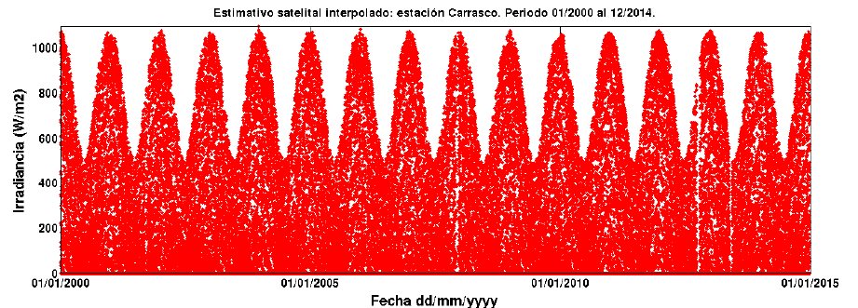
Ejemplo: Estación Carrasco
Serie horaria total de 15 años

Slide 13
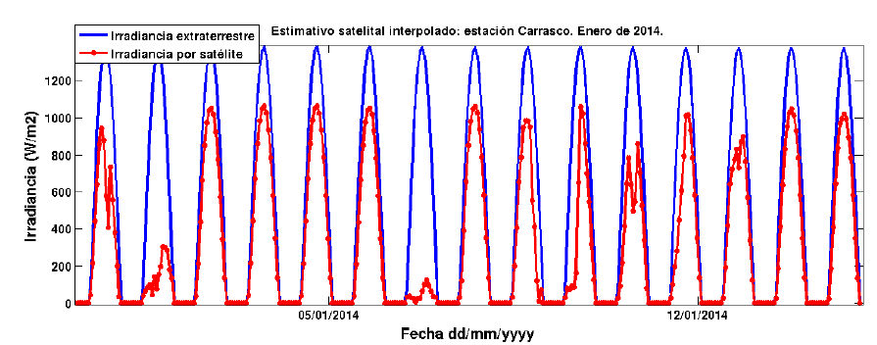
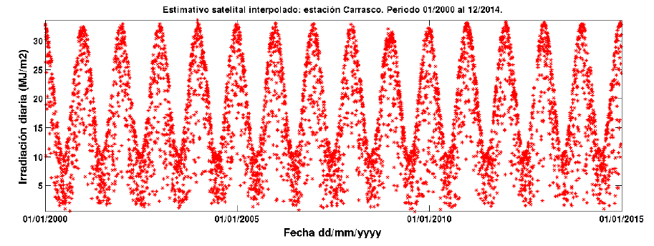

Slide 14
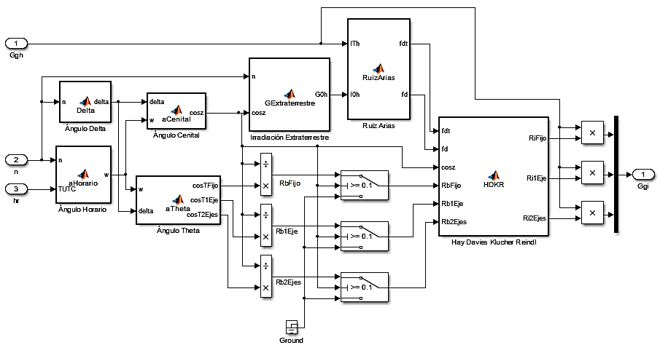
Modelo de Planta PV

Slide 15
Modelo de planta Fotovoltaica
Modelo desarrollado por el grupo de Energía Solar Fotovoltaica del Instituto de Ingeniería Eléctrica.
Primera versión (Proyecto Fin de Carrera “Análisis del uso de seguidores en centrales fotovoltaicas” Crapuchetti, Hermida, Puppo, 2014)
Funciona sobre Matlab/Simulink
Consta de 3 Bloques Principales:
Pasaje a Plano Inclinado de Datos de Irradiación
Modelo de planta fotovoltaica
Modelo de Pérdidas
Para el modelo del panel fotovoltaico se utiliza de referencia un módulo de Poly-Si del mercado (tecnología que abarca más del 90% de las instalaciones solares fotovoltaicas).

Slide 16
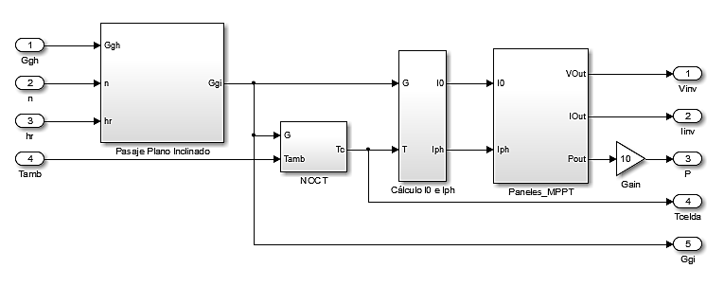
Modelo de planta fotovoltaica
Modelo eléctrico del panel fotovoltaico en condiciones STC
Modelado del pasaje a plano inclinado
Modelo térmico del panel fotovoltaico
Modelado del panel fotovoltaico a partir de las condiciones ambientales
Modelo del dispositivo inversor y MPPT (Maximum Power Point Tracker)
Modelado de las pérdidas globales de la planta

Slide 17
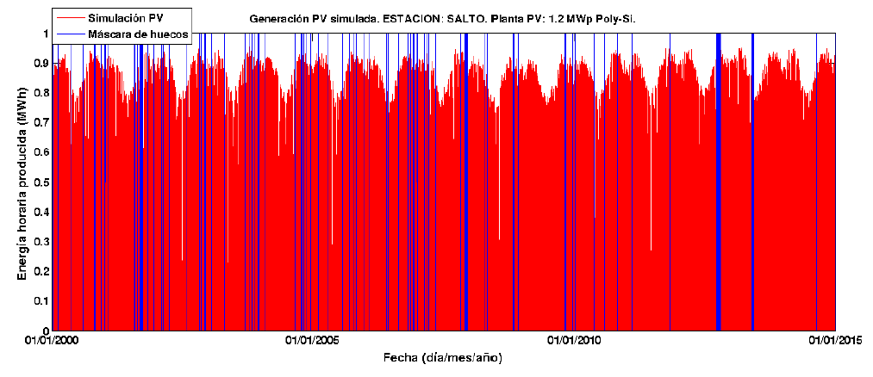
El modelo funciona a escala horaria y su salida es energía PV generada en Wh.
En base a la energía horaria, se construye el acumulado diario. Sólo se acepta un día como valido si todas las horas son válidas.

Slide 18
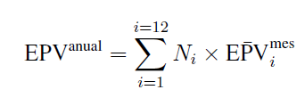
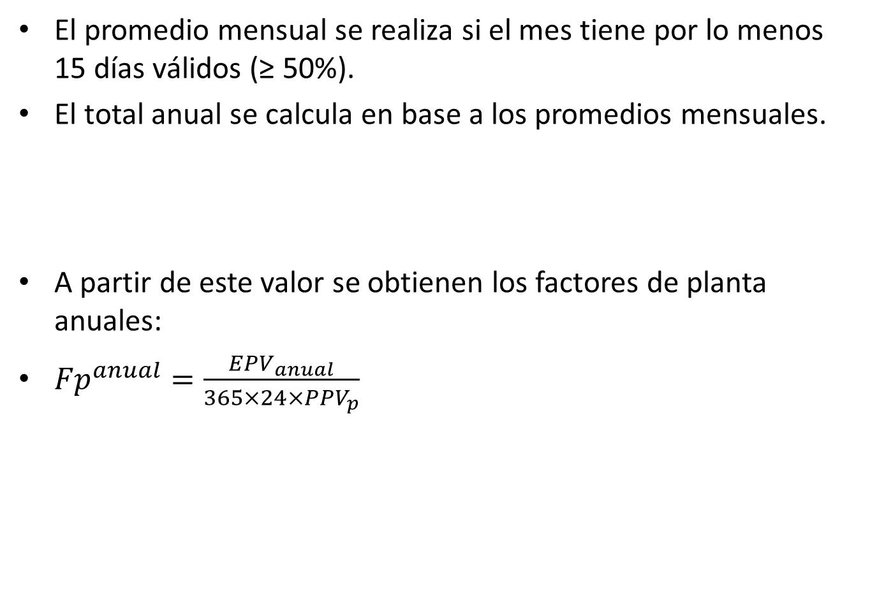
Obtención de factores de planta
El promedio mensual se realiza si el mes tiene por lo menos 15 días válidos (≥ 50%).
El total anual se calcula en base a los promedios mensuales.
A partir de este valor se obtienen los factores de planta anuales:
${Fp}_{}^{anual}=\frac{{EPV}_{anual}}{365×24×{PPV}_{p}}$

Slide 19
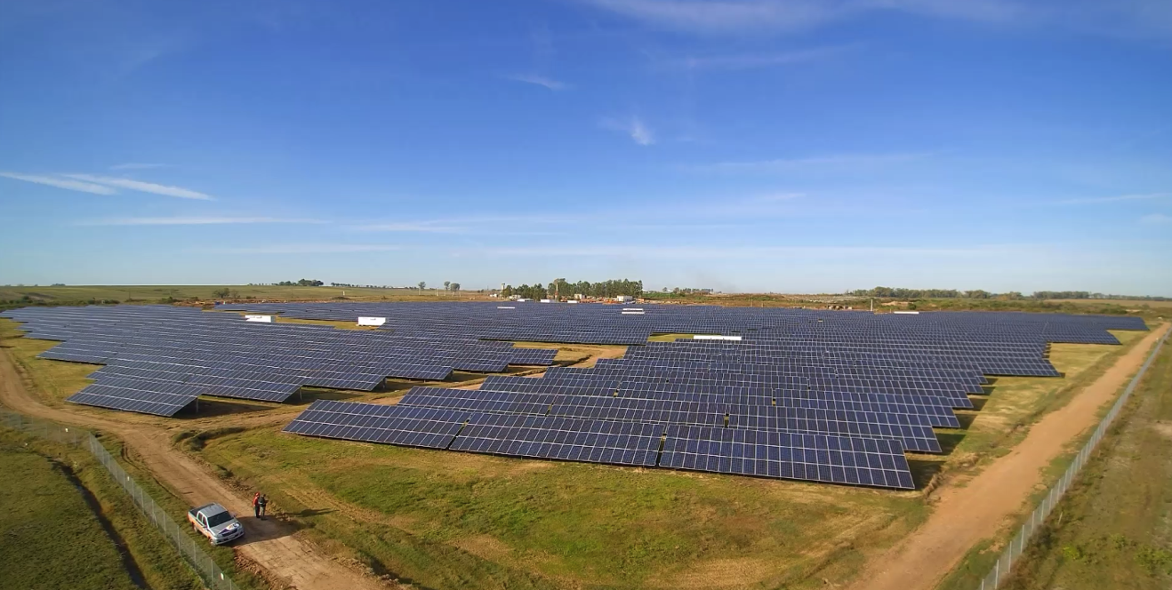
Simulación de Plantas PV en Uruguay

Slide 20
Simulación de plantas PV en Uruguay
Se realizaron diferentes estudios a fin de analizar las funcionalidades del modelo y poder realizar una validación del mismo
Ángulo de Inclinación – Se estudia la incidencia de dicho ángulo en la generación y se define el ángulo óptimo para cada localidad
Efecto de la Temperatura – Se cuantifica el efecto de la temperatura en la generación de energía solar fotovoltaica
Comparación con ASAHÍ – Se compara la salida del modelo con la generación de la planta solar PV Asahí.

Slide 21
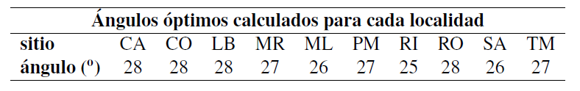
Ángulo de Inclinación
Las simulaciones son para una Planta PV con orientación Norte (azimuth cero para hemisferio Sur).
Se realiza para cada locación un barrido en el ángulo de inclinación (parámetro β del modelo).

Slide 22
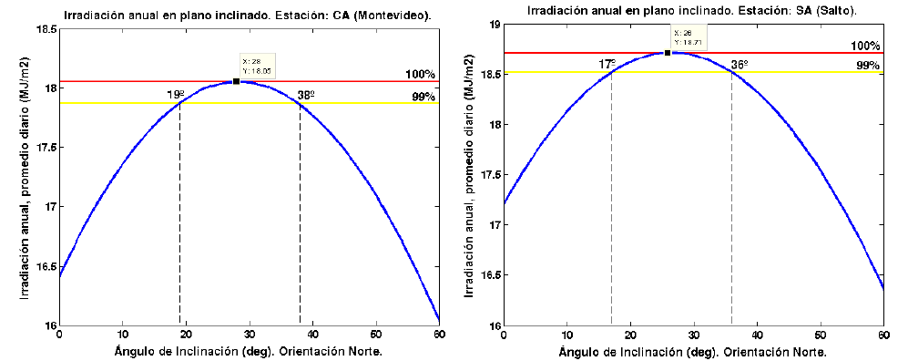
Comparación Carrasco vs. Salto
Diferencia de 2° respecto del ángulo óptimo de Inclinación
Una variación de ± 10° respecto del ángulo óptimo implica ~1° de variación en la irradiación anual incidente.

Slide 23
Efecto de la temperatura
Temperatura – variable secundaria frente a la irradiancia incidente.
Se utiliza un modelo para obtener la temperatura de celda (Tc) a partir de la temperatura ambiente. Dicho modelo se valida con las curvas del fabricante del panel fotovoltaico.
Se hallaron los factores de planta anuales en Salto y Las Brujas variando la temperatura en ±2° C, ±4° C, ±6° C.

Slide 24
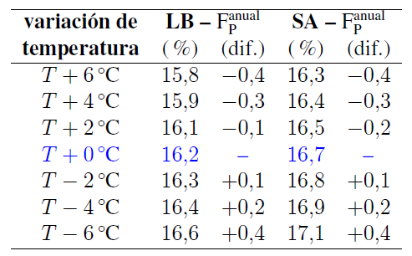
El FP varía un 0,4% cada 6°C
Diferencia promedio de temperatura N-S: 3°C
Pérdidas por temperatura N-S 0,2%
Esto es 1% en un factor de planta de 17%
Variabilidad geográfica del recurso solar: 6-7%

Slide 25
Comparación con ASAHÍ
Asahí: Planta solar fotovoltaica de 480 kWp en Salto.
Única planta con más de un año de histórico al momento de la elaboración del modelo en Uruguay.
Diferencias tecnológicas respecto del modelo.
Se utiliza la salida del modelo para la localidad de Salto para comparar con la generación registrada en Asahí.

Slide 26
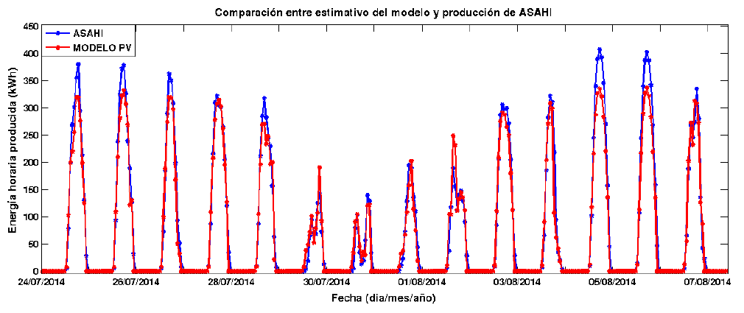
Se observa una subestimación sistemática en condiciones de cielo despejado en torno al mediodía solar.
En condiciones de cielo nublado los datos ajustan de forma adecuada

Slide 27
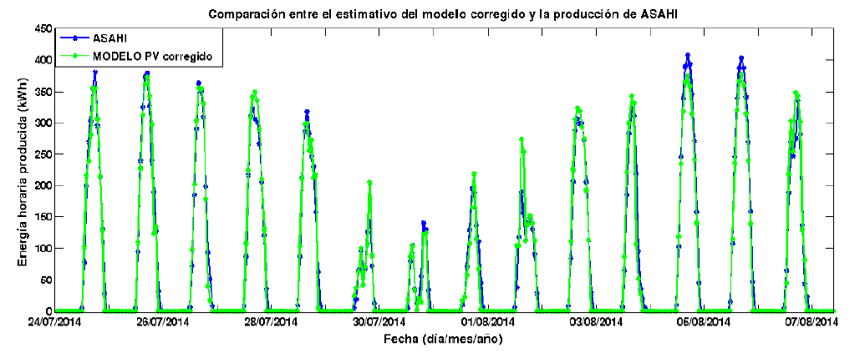
Las diferentes características de ASAHÍ con la planta modelada, explican estas diferencias.
Mayor eficiencia de las celdas HIT
Menor afectación de la temperatura
Pos-procesando la salida del modelo es posible utilizar el modelo para simular la salida de ASAHÍ con menor incertidumbre.

Slide 28
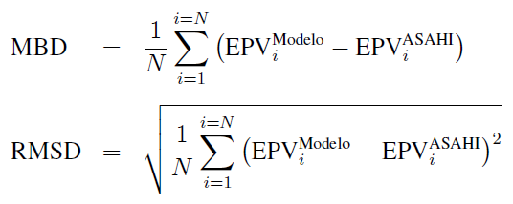
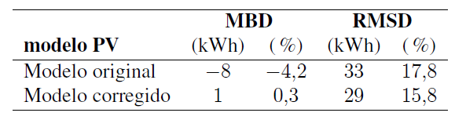
Desempeño del modelo horario
Se calculan el desvío promedio (MBD) y la raíz del desvío cuadrático medio (RMSD)
Incertidumbre satelital ~ 13%.
Incertidumbre resto del modelo ~3%

Slide 29
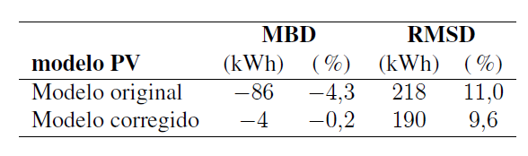
Desempeño del modelo diario
Se utilizan los mismos indicadores
Incertidumbre satelital ~ 6-7%.
Incertidumbre resto del modelo ~3%

Slide 30

Mapa de factores de planta

Slide 31
Valores hallados para cada sitio
El FP anual promedio de los sitios simulados es de 16,3% para el modelo original y 17,0% para el modelo corregido.
El valor máximo hallado es de 16,7% para Salto y el mínimo 15,7% para Rocha (17,4 y 16,4% respectivamente con el modelo corregido).
Esto da una variabilidad espacial de 5,9%, que está dentro del rango de 5-6% esperado.

Slide 32
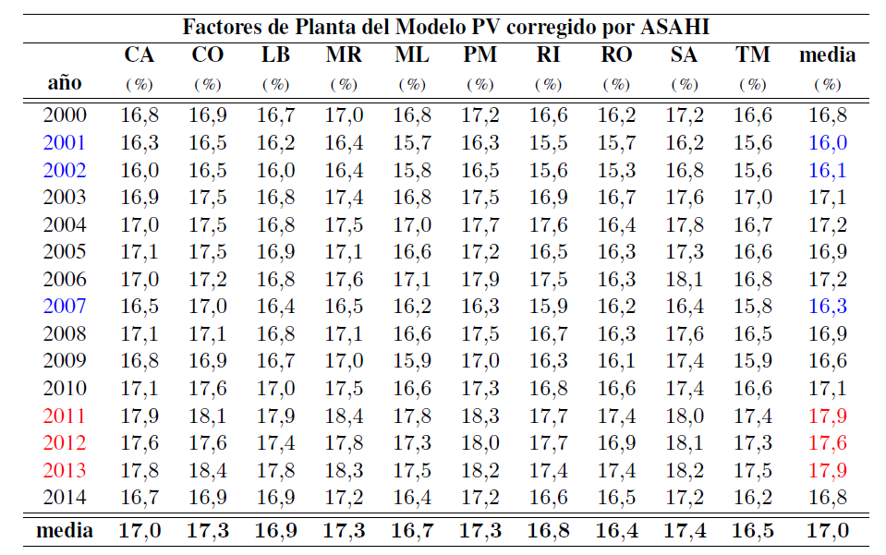
Valores hallados para cada sitio

Slide 33
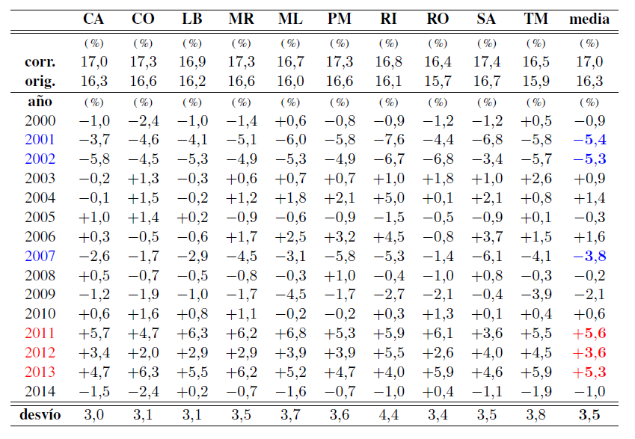
Variabilidad inter-anual

Slide 34
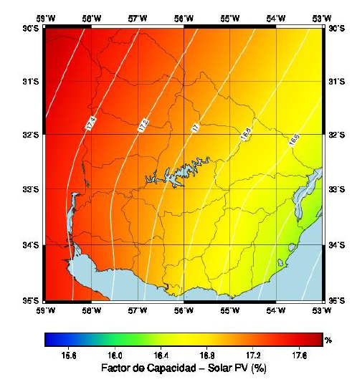
Mapa de Factores de Planta

Slide 35

Comentarios Finales

Slide 36
Comentarios finales
Este trabajo representa el primer esfuerzo por mapear el potencial PV de Uruguay para plantas de mediano y gran porte conectadas a la red eléctrica.
Las simulaciones permiten establecer la variabilidad inter-anual a los valores medios de cada sitio y el mapa.
Se analizó el efecto de la inclinación de los paneles y el efecto de la temperatura desde una perspectiva N-S.
Toda la información generada se basa en 15 años de datos.

Slide 37
Trabajo futuro:
Generar un mapa de alta resolución, similar a la v2 del MSU.
Continuar con la calibración del modelo utilizando centrales PV en operación.
La comparación con ASAHÍ demuestra que la estrategia de utilizar datos de irradiancia solar por satélite en conjunto con un modelo de planta local, es viable para simular plantas PV en Uruguay (resultados a escala horaria con 15,8% de incertidumbre y desvío medio despreciable).
Esta baja incertidumbre es promisoria con vistas a confeccionar herramientas de pronóstico de generación PV a corto plazo (hasta 3 horas en adelante) en base a imágenes de satélite.

Slide 38
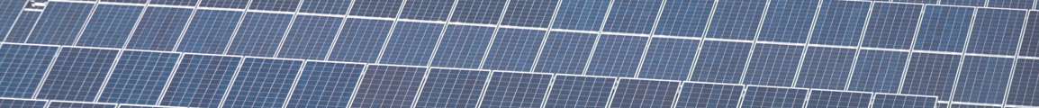
MUCHAS GRACIAS POR SU ATENCIÓN
¿CONSULTAS ?
Diego Oroño: diego.orono@gmail.com

